Slide 1
快速上手 iLearn 教學平台
2023數據驅動創新應用大賽

Slide 2
軟硬體建議
桌上型電腦 / 筆記型電腦
作業系統：Windows 7 以上、MAC OS
瀏覽器： Edge、 Chrome 55 以上、Firefox 50.0 以上、Safari 9.0 以上
螢幕解析度：1024*768 以上
搭配內建或外接網路攝影機及麥克風進行直播教學
無線網路連至 802.11ac 無線路由器（筆電）
智慧型手機 / 平板電腦
作業系統：iOS 11（含）以上，Android 6.0（含）以上

Slide 3

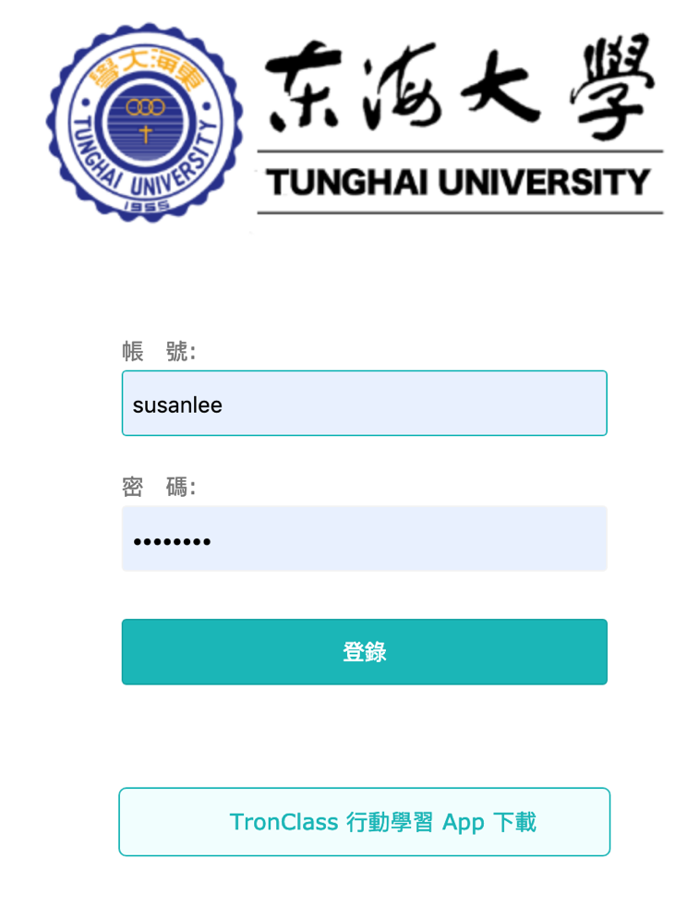
如何登入(瀏覽器)
0入門
1課程
2教材
2
3
1
iLearn 數位平台 (thu.edu.tw)
https://ilearn.thu.edu.tw/
1. 直接點選連結或自行輸入網址
2. 看到 iLearn 首頁，右上角點選「登入」。
3. 輸入帳號、密碼，即可登入平台。
3

Slide 4
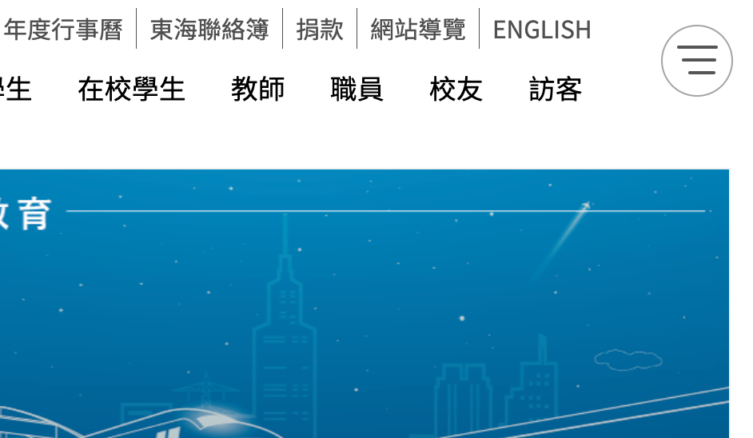
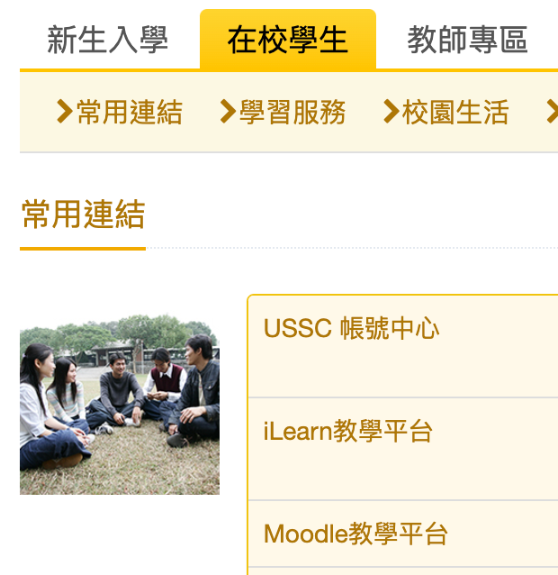
如何登入(瀏覽器)
0入門
1課程
2教材
3
4
1
2
1. 學校首頁選單，選擇「在校學生」。
2. 在「常用連結」區塊，選擇「iLearn 教學平台」。
3. 看到 iLearn 首頁，右上角點選「登入」。
4. 輸入學號、密碼，即可登入平台。
4

Slide 5
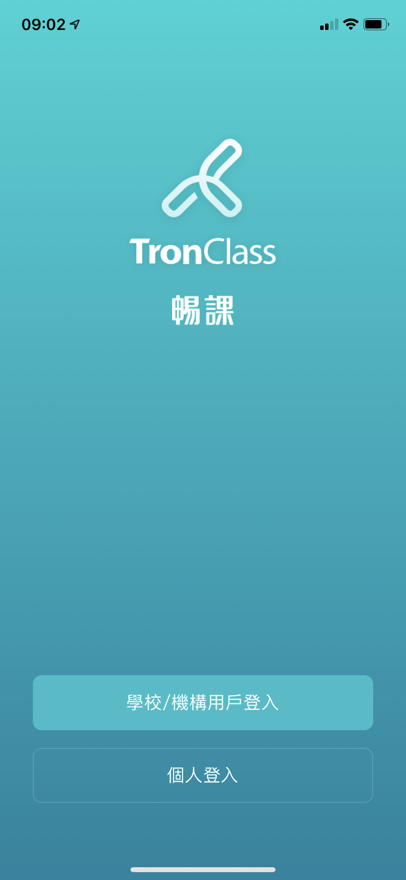
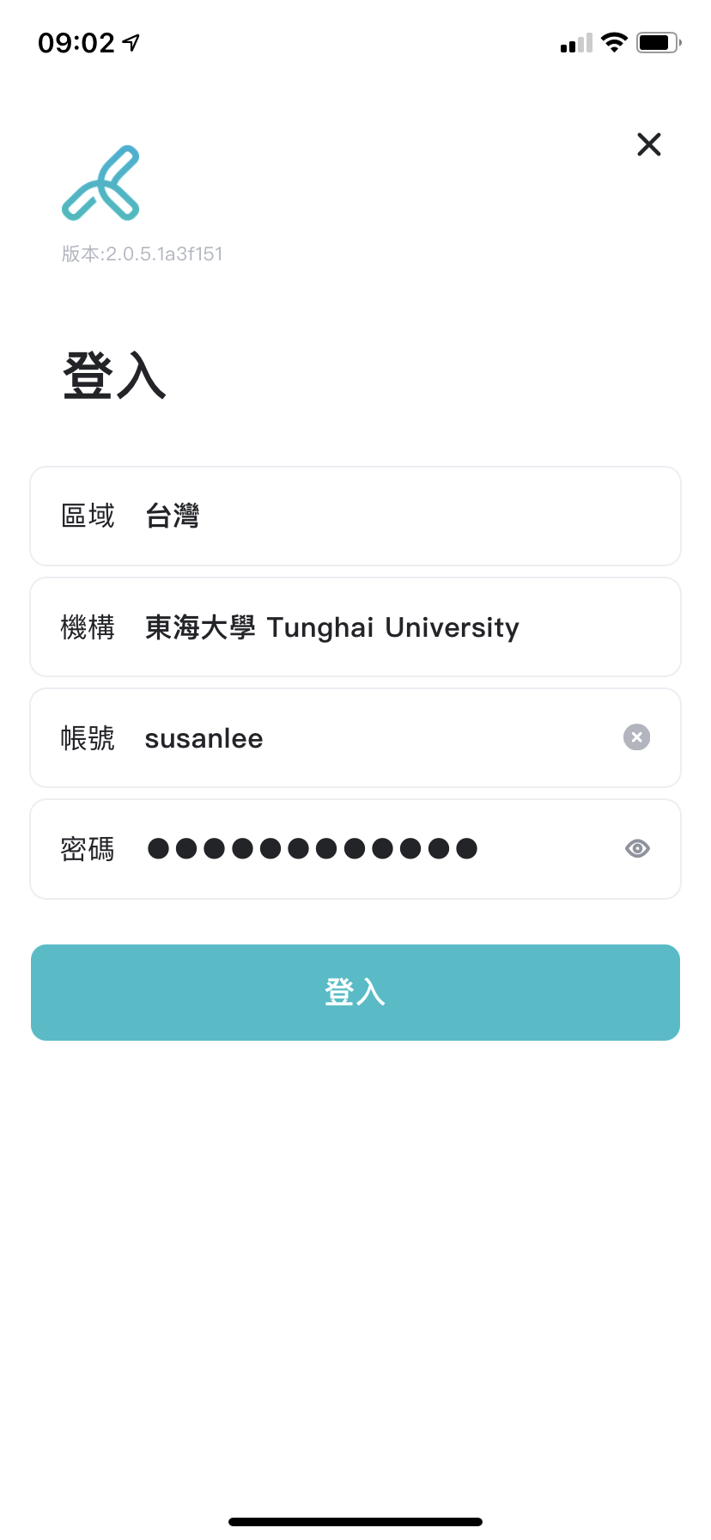

如何登入(App)
0入門
1課程
2教材
1
3
區域選擇「台灣。
學校/機構搜尋「東海大學」。
帳號、密碼輸入帳號及密碼。
按下「登入」即可看到課程。
4
5
6
2
掃描 QRCode 下載 App，App 名稱為「TronClass」。
選擇「學校/機構用戶登入」。

Slide 6
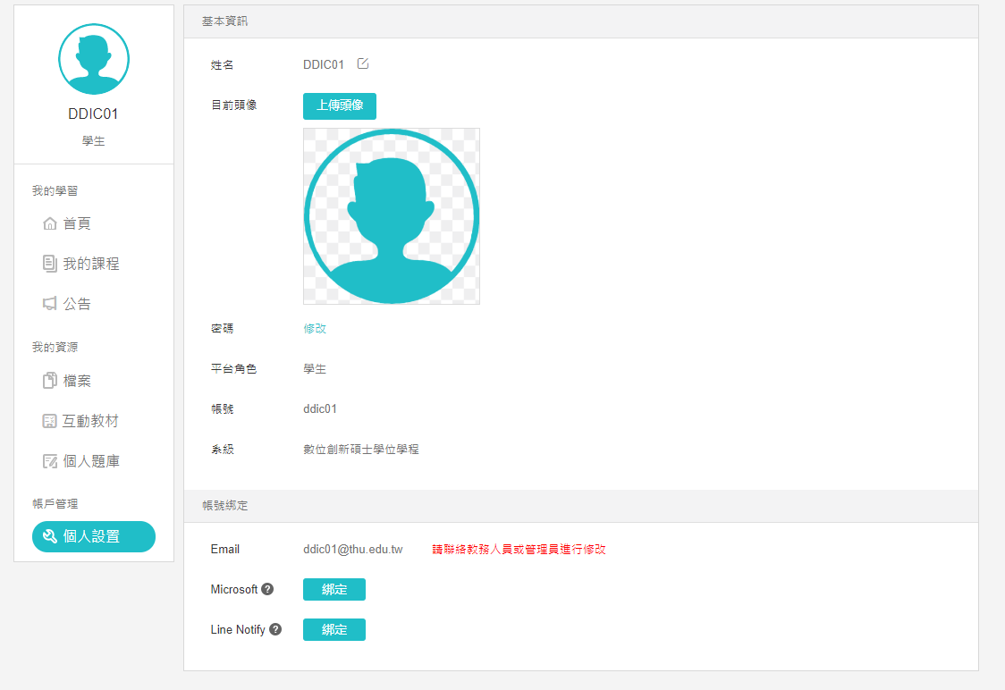
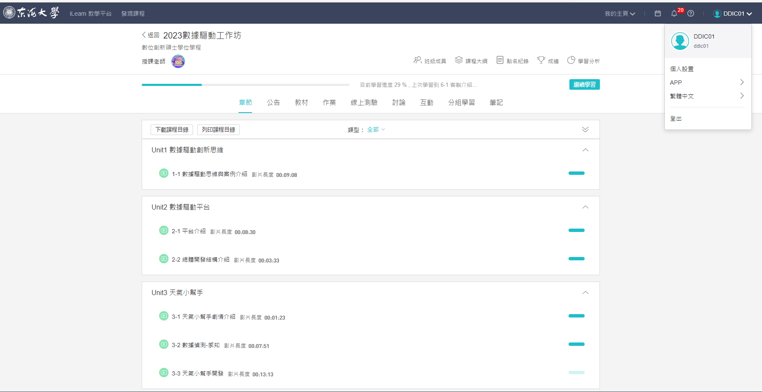
修改密碼(瀏覽器)
0入門
1課程
2教材
6
1
2
1. 點選右上角帳號旁下拉箭頭，選擇個人設置
2. 點選修改

Slide 7
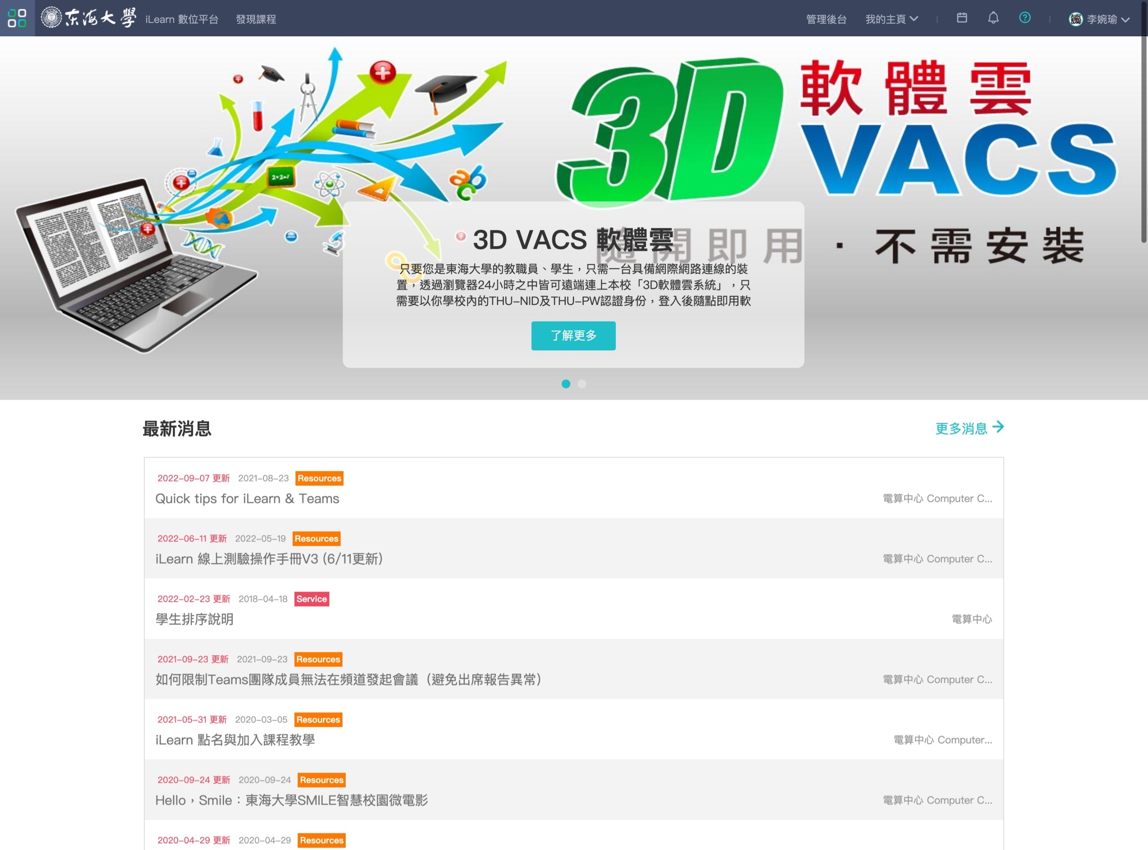
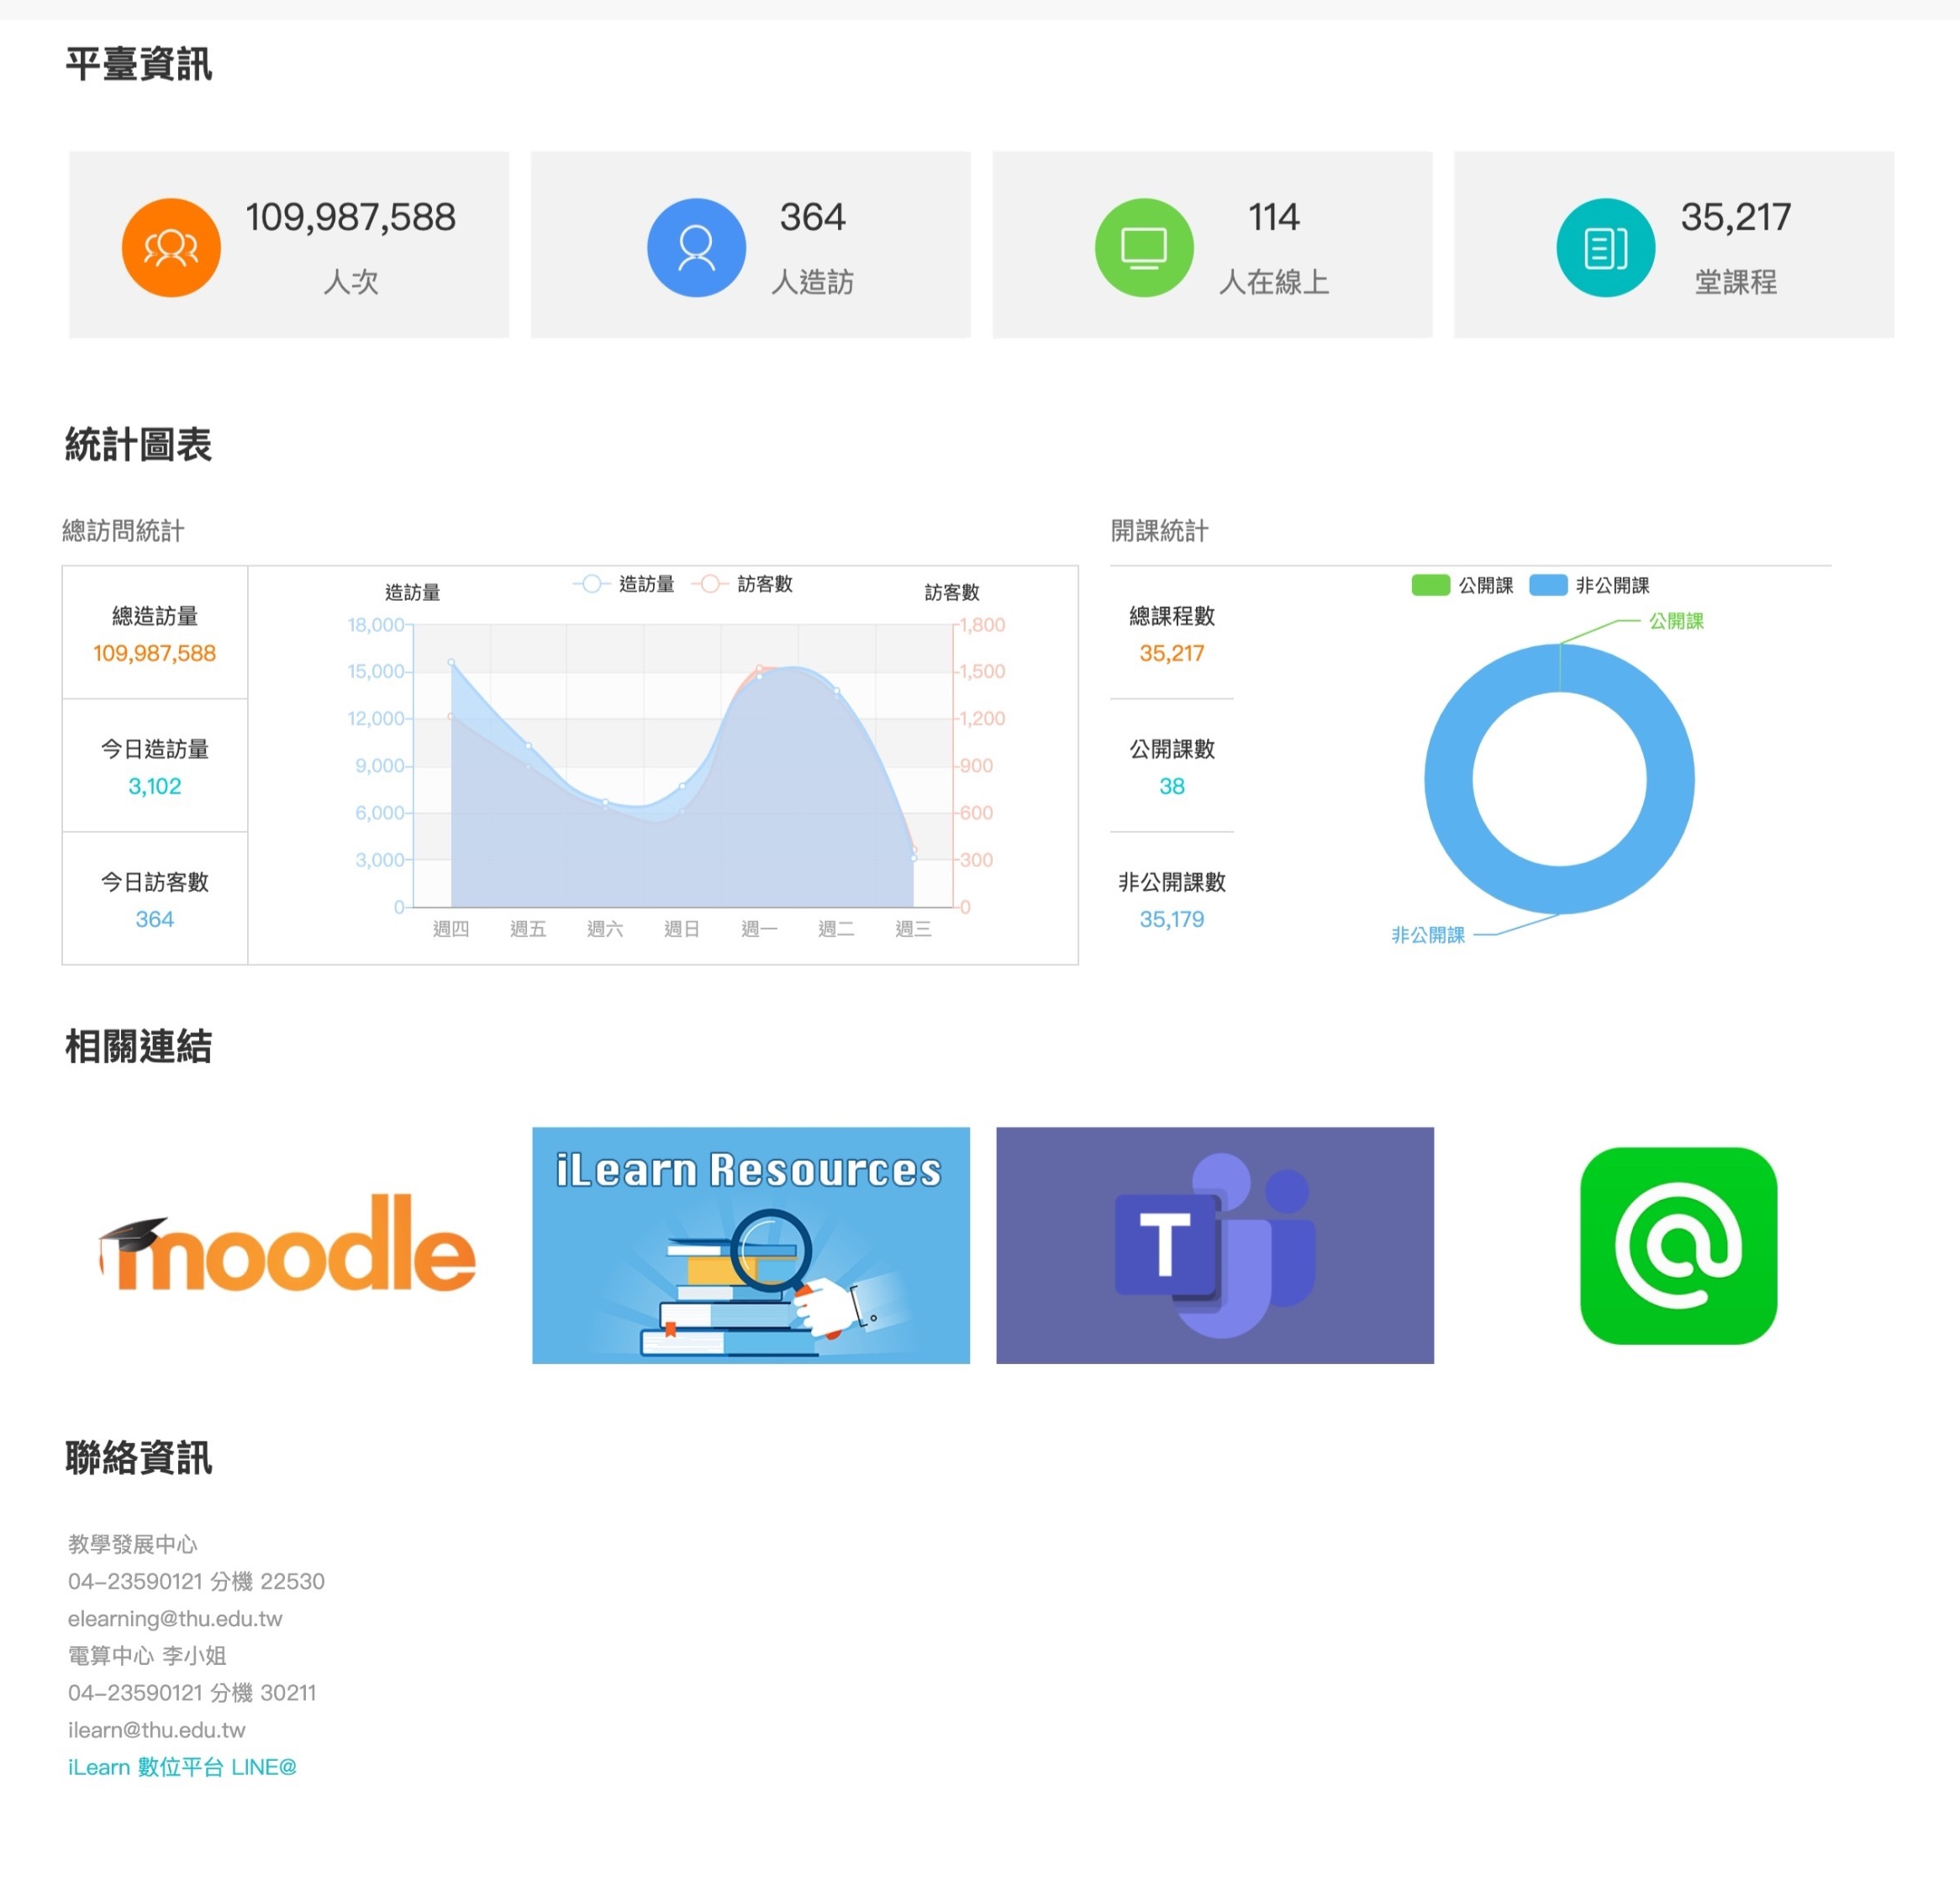
首頁畫面說明(瀏覽器)
0入門
1課程
2教材
7
1主選單
4平台資訊
5統計圖表
2 Banner
3最新消息
6相關連結
7聯絡資訊

Slide 8
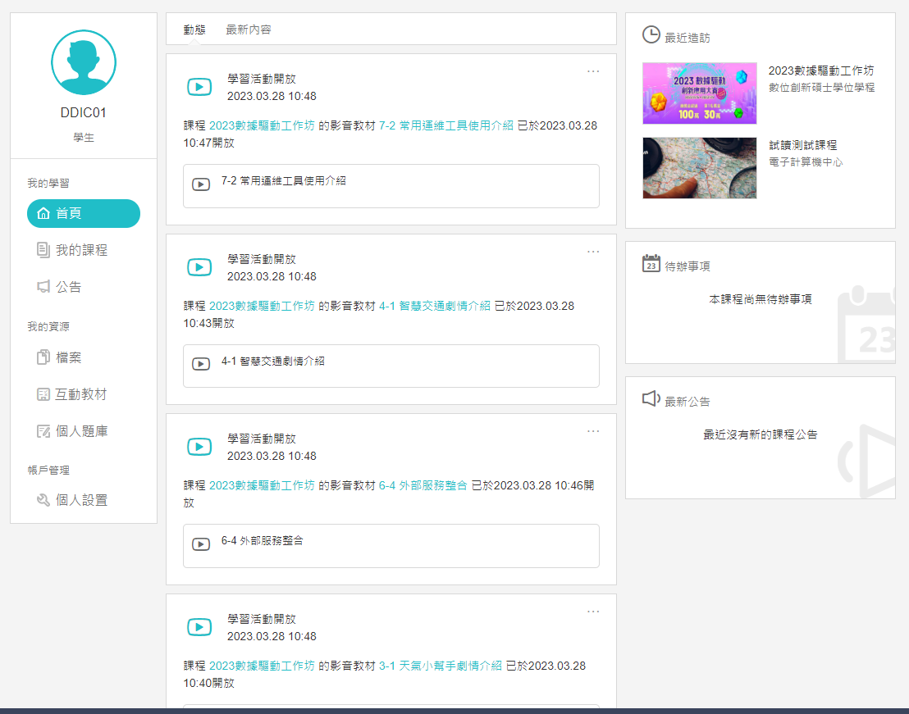
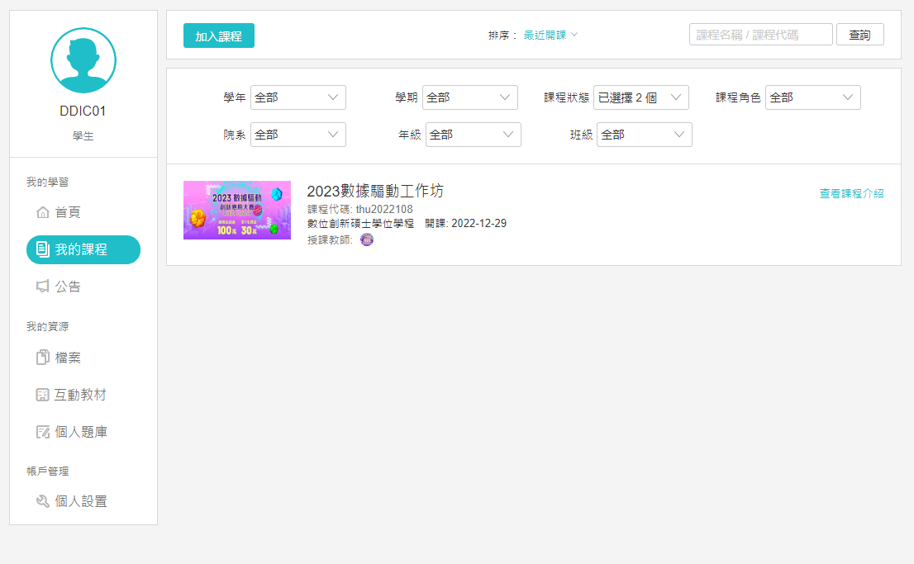
首頁畫面說明(瀏覽器)
0入門
1課程
2教材
8
2動態/最新內容
1首頁選單
3最近造訪課程
於我的課程頁面，選擇點擊2023數據驅動工作坊，即可進入課程內容頁面。
4待辦事項

Slide 9
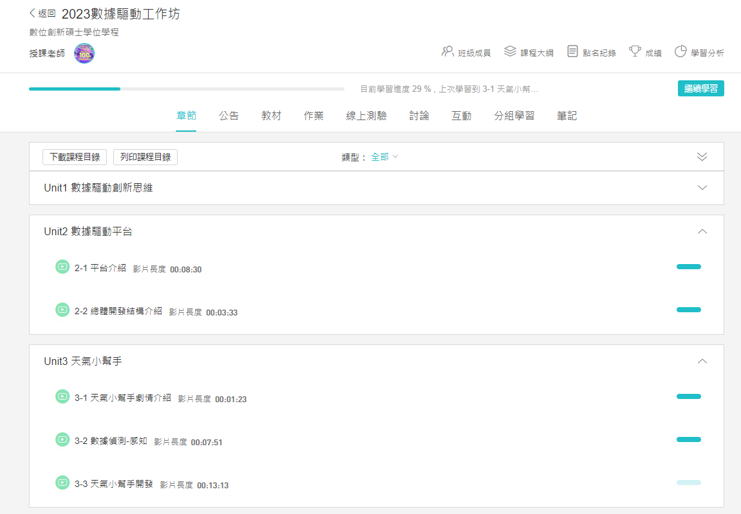
課程畫面(瀏覽器)
0入門
1課程
2教材
1. 課程選單
2. 學習活動選單
3. 章節
4. 學習活動

Slide 10
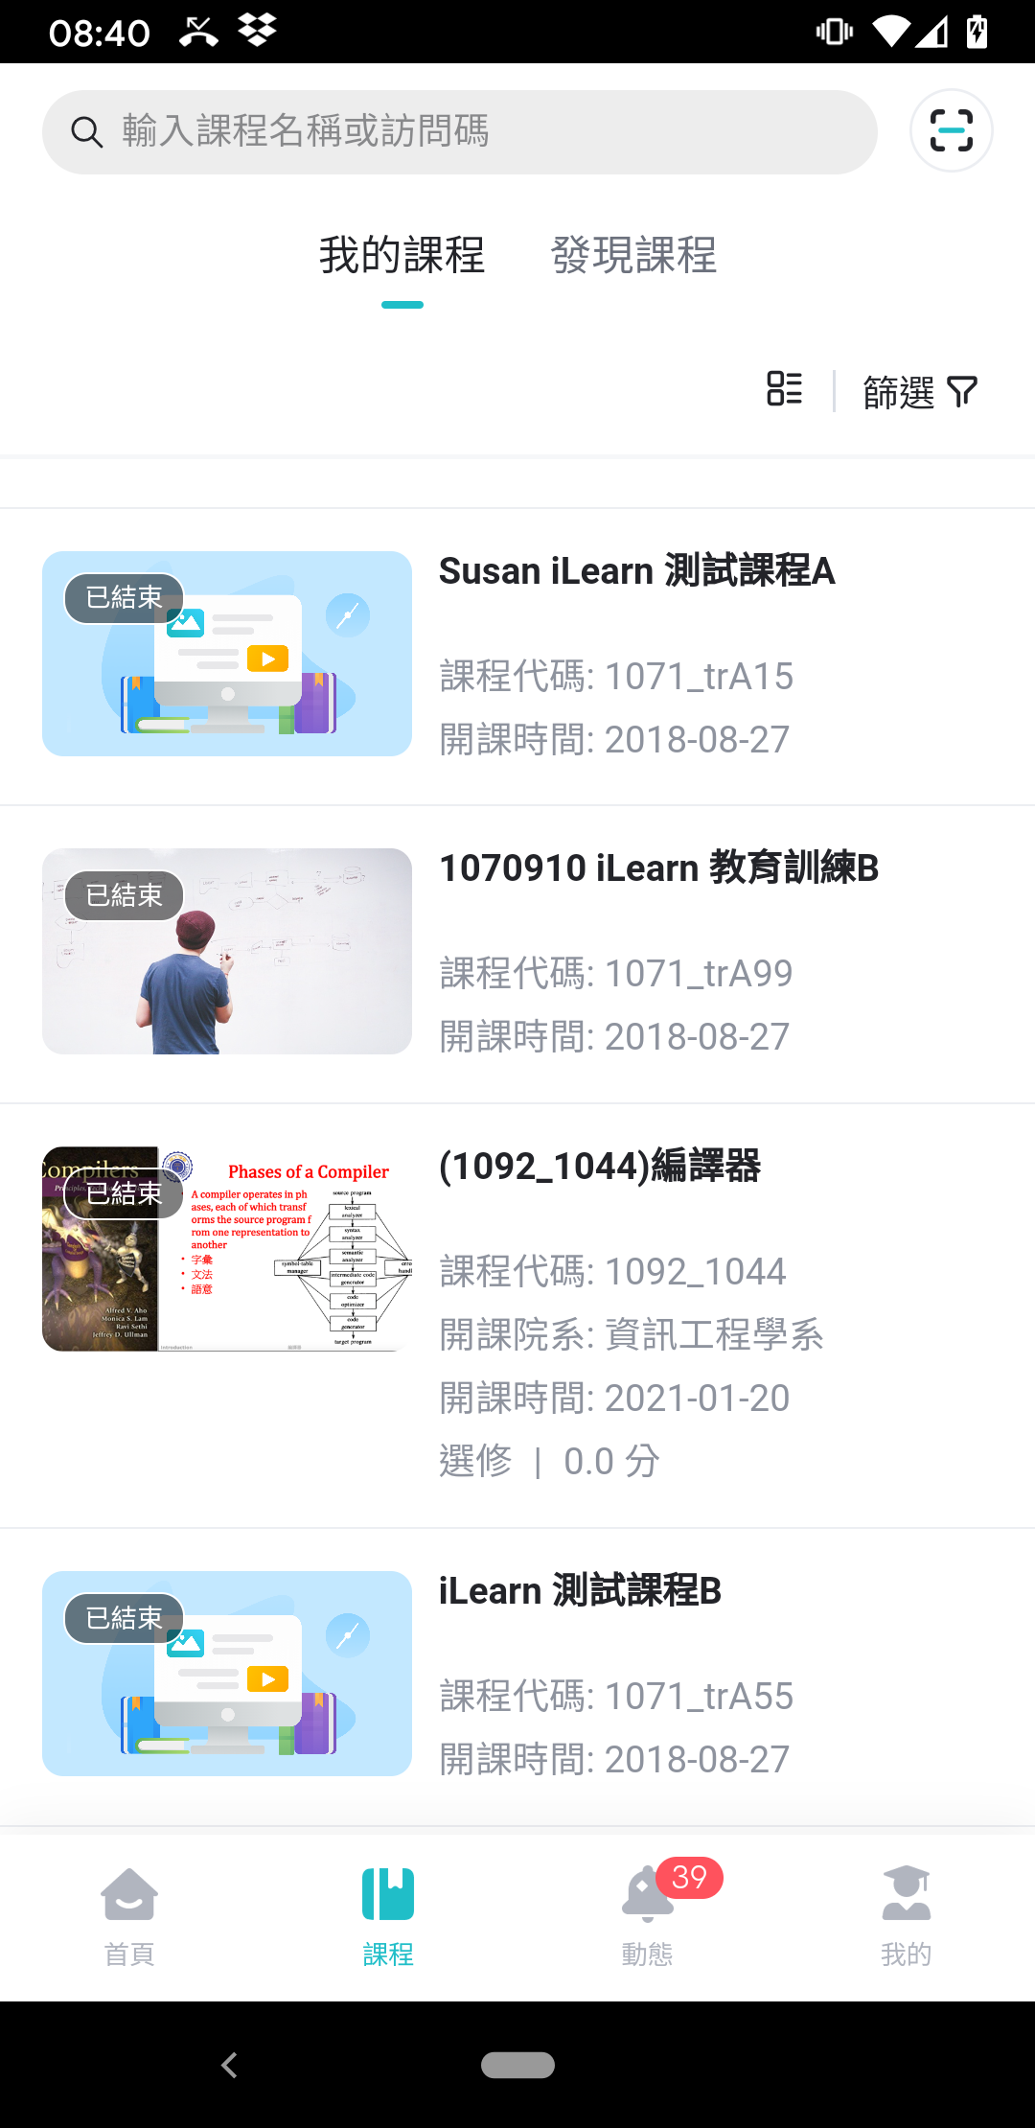
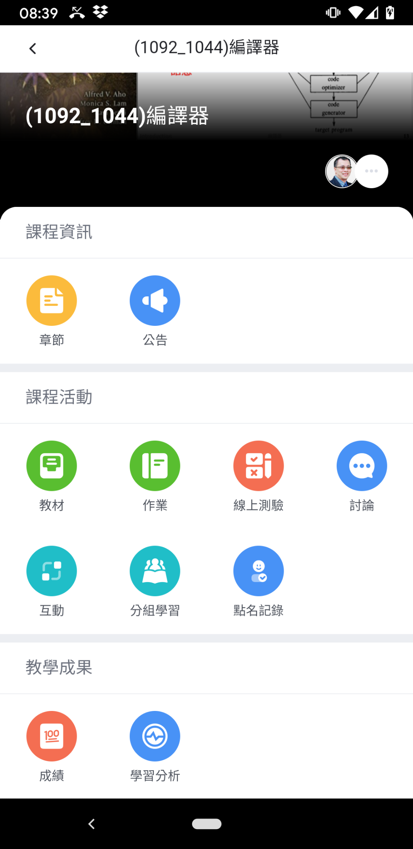
進入課程(APP)
0入門
1課程
2教材
2
課程頁面
1
選擇課程，進入課程頁面。

Slide 11
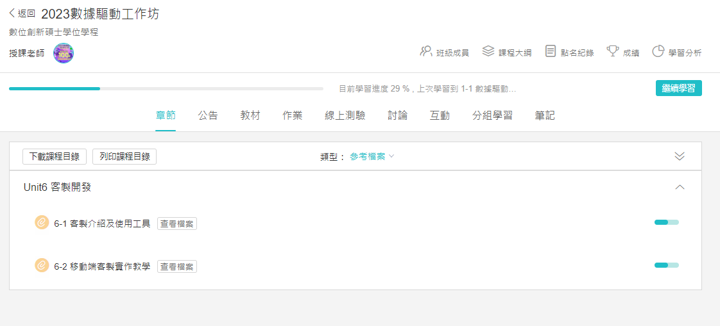
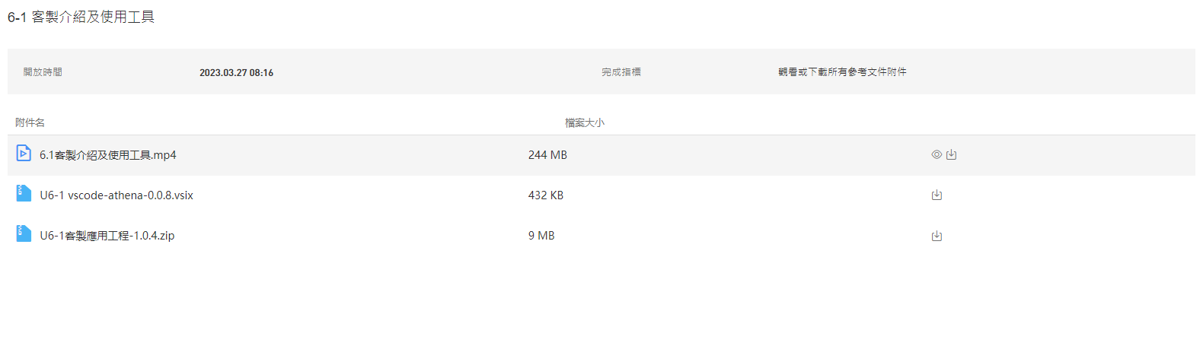
查看、下載參考檔案
0入門
1課程
2教材
1
2
可點擊「預覽」眼睛圖示線上瀏覽該參考檔案，或點 擊「下載」圖示，將檔案下載下來。
於「章節」內容中點擊要看的檔案

Slide 12
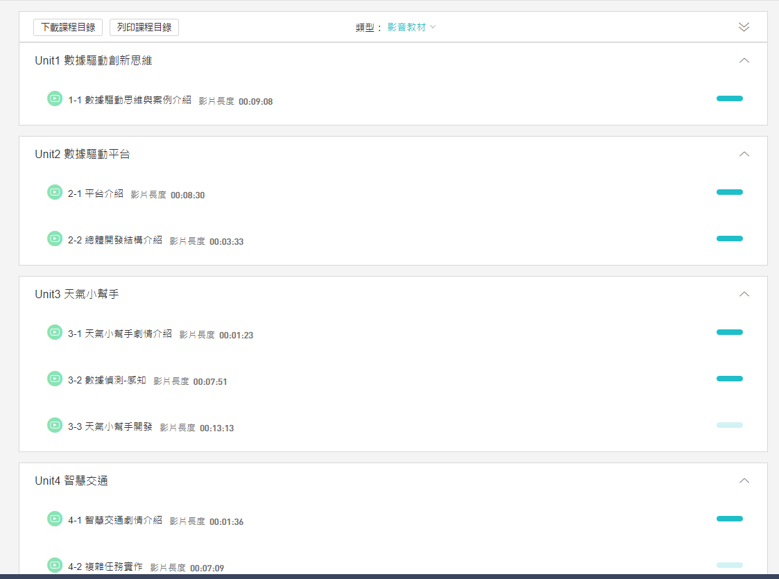
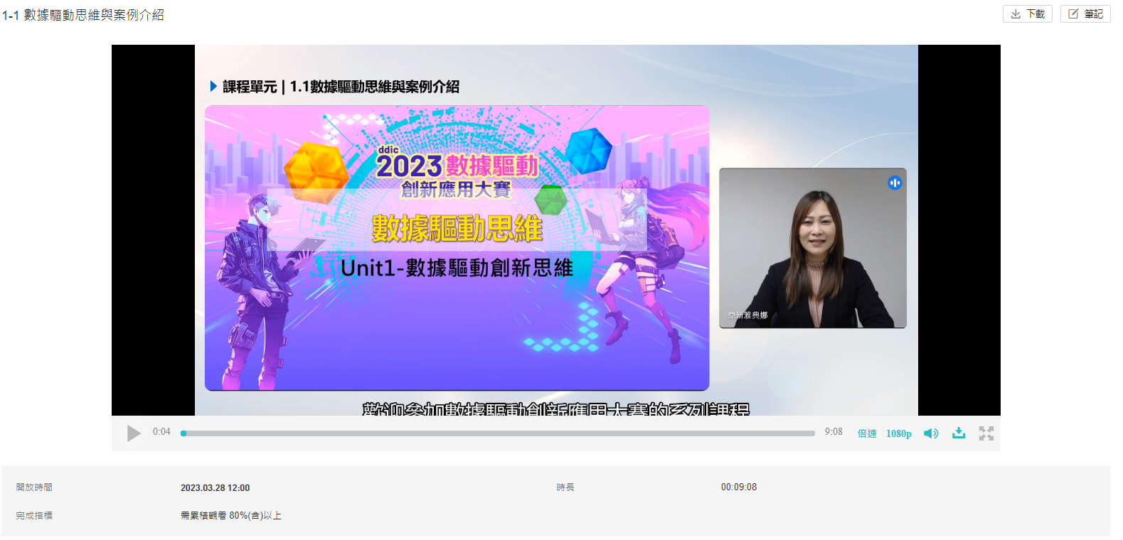
觀看影音
0入門
1課程
2教材
1
2
點開「章節」內容的下拉式選單，篩選出「影音教材」。
點擊「播放」即可開始觀看影片。

Slide 13
學習資源 & 諮詢窗口
13
https://ithu.tw/ilearnhelp
參考資源包括：
操作手冊
操作影片
常見問題
支援群組
比賽問題
東海大學 馮小姐
04-23590121 分機 33300
ddic2023@thu.edu.tw
技術支援
圖資處 李小姐
04-23590121 分機 30211
ilearn@thu.edu.tw

